Slide 1
Seminář pro žadatele výzva č. 4 – IROP – Zkvalitnění zázemí poskytovatelů sociálních služeb MAS MOST Vysočina 9. 12. 2019 v 8:00 kancelář MAS MOST Vysočiny, 1. patro Jupiter clubu, Náměstí 17, Velké Meziříčí

Slide 2
4. Výzva – Zkvalitnění zázemí poskytovatelů sociálních služeb
Termíny: vyhlášení a zpřístupnění 22.11.2019 12:00:00
ukončení příjmu žádostí 22.12.2019 23.59:00
Realizace projektů: 1. 1. 2014 – 31.12. 2020 do 23:59:00
- realizace projektů nesmí být ukončena před podáním žádosti
Kolová výzva: vyhodnocení po uzavření
Alokace: 1.375.250,00 Kč
Celkové způsobilé výdaje: min. 200.000 Kč max. 1.375.250,00 Kč
Financování ex-post

Slide 3
Dokumenty k výzvě:
Výzvy MAS jsou podvýzvami IROP vyhlašované ŘO MMR
– nadřazené výzvy: Integrované projekty CLLD a č. 62 (http://www.irop.mmr.cz/cs/Vyzvy/Seznam/Vyzva-c-62-Socialni-infrastruktura-integrovane-pro)
Obecná pravidla pro žadatele a příjemce + přílohy (Závazná pro všechny specifické cíle a výzvy. Žadatel se řídí platnými pravidly v den vyhlášení výzvy.)
Specifická pravidla pro žadatele a příjemce + přílohy
Obsahuje informace o oprávněných žadatelích, podporovaných aktivitách, způsobilých výdajích atd.
Specifická pravidla pro žadatele a příjemce výzvy č. 62, žadatel se řídí platnými specifickými pravidly v den vyhlášení výzvy MAS. Dokumenty naleznete v odkaze:
http://www.irop.mmr.cz/cs/Zadatele-a-prijemci/Dokumenty/Dokumenty/Dokumenty-k-jednotlivym-vyzvam/Vyzva- c-62-Socialni-infrastruktura-in-pr-CLLD/Archiv-specificka-pravidla
Výzva č. 4 – MAS MOST Vysočiny – IROP – Zkvalitnění zázemí poskytovatelů sociálních služeb II
Příloha č. 1 - Kritéria hodnocení formálních náležitostí a přijatelnosti
Příloha č. 2 - Kritéria věcného hodnocení
Interní postupy MAS pro IROP

Slide 4
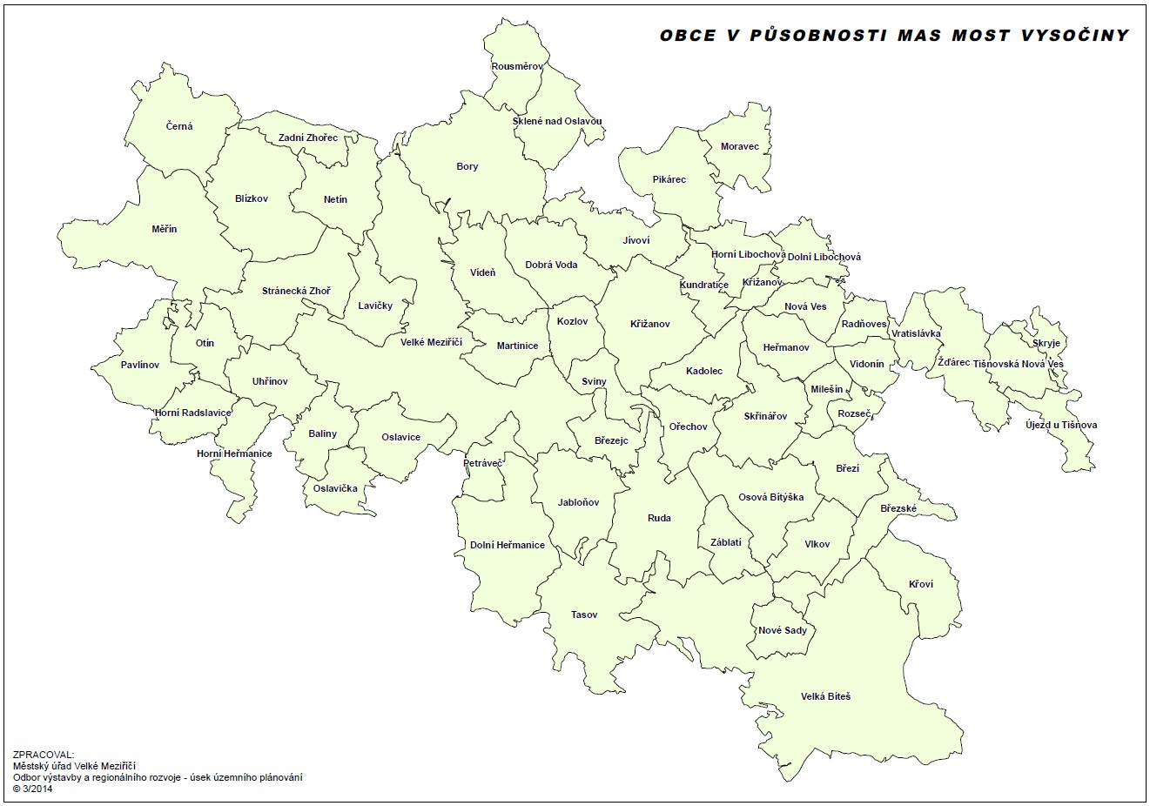
Místo realizace projektu

Slide 5
Oprávnění žadatelé
Nestátní neziskové organizace
Obce a jimi zřizované organizace
Dobrovolné svazky obcí
Kraje
Organizace zřizované nebo zakládané dobrovolnými svazky obcí
Organizace zřizované nebo zakládané kraji
Církve a církevní organizace
Organizační složky státu
Příspěvkové organizace organizačních složek státu

Slide 6
Cílové skupiny
Osoby sociálně vyloučené
Osoby ohrožené sociálním vyloučením
Osoby se zdravotním postižením

Slide 7
Věcné zaměření – Rozvoj sociálních služeb
Aktivita Rozvoj sociálních služeb
Nákup pozemků, staveb, zařízení a vybavení, automobilu
Výstavba a stavební úpravy, které vytvoří podmínky pro kvalitní poskytování sociálních služeb, obnovu a zkvalitnění materiálně technické základny stávajících služeb sociální práce s cílovými skupinami.
Podporovány budou projekt, které se zaměřují na vybudování zázemí pro:
Centra denních služeb, denní stacionáře, týdenní stacionáře, domovy pro osoby se zdravotním postižením, chráněné bydlení, azylové domy, domy na půl cesty, zařízení ro krizovou pomoc, nízkoprahová denní centra, nízkoprahová zařízení pro děti a mládež, noclehárny, terapeutické komunity, odborné sociální poradentství, sociálně terapeutické dílny, sociální rehabilitace, pracoviště rané péče, intervenční centra, zařízení následné péče, podpora samostatného bydlení, pečovatelská služba, osobní asistence, odlehčovací služby, sociálně aktivizační služby pro seniory a osoby se zdravotním postižením, sociálně aktivizační služby pro rodiny s dětmi, kontaktní centra, terénní programy, tísňová péče, průvodcovské a předčitatelské služby.
Podporované sociální služby nemohou být určeny výlučně pro seniory.

Slide 8
INDIKÁTORY
55401 - Počet podpořených zázemí pro služby a sociální práci
55402 - Počet poskytovaných druhů sociálních služeb
67510 - Kapacita služeb a sociální péče
Žadatel je povinen vybrat indikátor, který odpovídá zvolené aktivitě a náplni projektu. Plánovaná hodnota indikátoru je závazná.
Nenaplnění či překročení vykazovaného indikátoru k určenému datu jeho naplnění může vést ke krácení nebo nevyplacení dotace. Jeho neudržení po dobu udržitelnosti může mít charakter porušení rozpočtové kázně s následkem finanční sankce.

Slide 9
Způsobilé výdaje na aktivity projektu
Stavby, stavební úpravy, stavební rekonstrukce
Nákup pozemků a staveb
Pořízení vybavení budov a zázemí
Pořízení automobilu
Vedlejší aktivity (zeleň v okolí budov a na budovách, demolice staveb v místě realizace projektu, parkovací stání, příjezdové komunikaci, studie proveditelnosti a dále viz. Specifická pravidla pro žadatele a příjemce, vydání 1.2, platnost od 29. 6. 2018)
Způsobilé výdaje pro hlavní aktivity projektu min. 85 % z celkových způsobilých výdajů, vedlejší způsobilé do výše 15 % z celkových způsobilých výdajů

Slide 10
Povinné přílohy
Plná moc
Zadávací a výběrová řízení
Doklady o právní subjektivitě žadatele
Studie proveditelnosti
Doklad o prokázání právních vztahů k majetku, který je předmětem projektu
Žádost o stavební povolení nebo ohlášení. Případně stavební povolení nebo souhlas s provedením ohlášeného stavebního záměru, nebo veřejnoprávní smlouva nahrazující stavební povolení
Projektová dokumentace pro vydání stavebního povolení nebo pro ohlášení stavby
Položkový rozpočet stavby
Čestné prohlášení o skutečném majiteli
Územní rozhodnutí nebo územní souhlas nebo veřejnoprávní smlouva nahrazující územní řízení
Souhlasné stanovisko subjektu, který vydal strategický plán sociálního začleňování, komunitní plán sociálních služeb nebo střednědobý plán rozvoje soc. služeb
Pověřovací akt, popř. vyjádření objednatele služeb o úmyslu poskytovatele služeb pověřit výkonem služby obecného hospodářského zájmu v souladu s rozhodnutím Komise 2012/21/EU

Slide 11
Hodnocení a výběr projektů
Kontrola přijatelnosti a formálních náležitostí projektu - obecná
Žadatel má zajištěnou administrativní, finanční a provozní kapacitu k realizaci a udržitelnosti projektu.
Cílové hodnoty indikátorů odpovídají cílům projektu.
Minimálně 85% způsobilých výdajů projektu je zaměřeno na hlavní aktivity projektu.
Podrobné informace v příloze č. 1 – Kritéria formálního hodnocení a přijatelnosti

Slide 12
Kritéria věcného hodnocení
Preferenční kritéria – při bodové shodě projektů budou rozhodovat o pořadí přidělené body za tato kritéria
Detailní informace v Příloze č. 2 Výzvy: Kritéria věcného hodnocení
Projekt úspěšně projde věcným hodnocením, když získá minimálně 30 bodů ze 60.

Slide 13
Doporučení:
Realizace projektu nesmí být ukončena před podáním žádosti o podporu
Etapy projektu mohou být minimálně 3 měsíce
Postupovat v souladu se specifickými a obecnými pravidly pro žadatele a příjemce
Žádost o podporu finalizovat a podat v MS2014+ dříve než poslední den před ukončením příjmu žádostí ve výzvě
Projekt musí být předložen do správné výzvy a podvýzvy MAS MOST Vysočiny
Doložit všechny povinné přílohy a u nerelevantních příloh uvést, že příloha není pro projekt relevantní
Jednoznačně vymezovat způsobilé výdaje projektu, rozdělení na hlavní (min.
85%) a vedlejší (max. 15%) aktivity

Slide 14
Kontakty:
MAS MOST Vysočiny, Náměstí 17, 594 01 Velké Meziříčí
JUDr. Diana Kutnerová, tel.: 566 782 013, 731 112 713,
e-mail: info@masmost.cz
Mgr. Naděžda Jašová, tel.: 566 782 012, 774 493 522,
e-mail: jasova@masmost.cz

